Slide 1
주차공유 프로젝트 ‘어따세워?’ Team 뚜벅이
UI/UX설계서

Slide 2
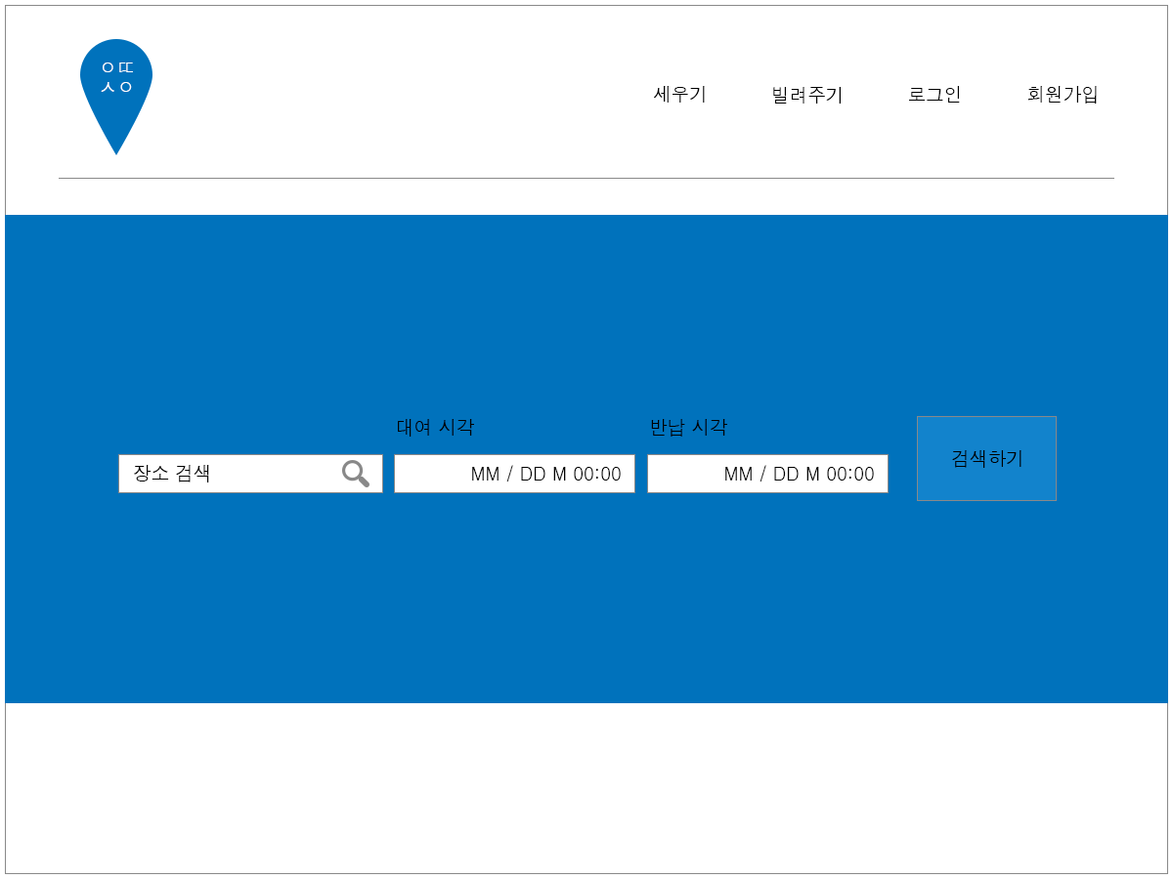
메인페이지
상단바에 메인 메뉴 집중된 구성
1) 로그인 버튼
- 로그인 후 : 마이페이지 버튼으로 변경
2) 잠깐 세우기 : 단기 주차장 리스트
3) 오래 세우기 : 장기 주차장 리스트
4) P 내놓기 : 내 주차장 공유하기
5) 마이페이지 : 드롭 다운 리스트
- 비로그인 시 로그인 버튼
6) 검색 창 입력시 장/단기 선택하여
각 리스트로 이동
7) 위치 제공 API 사용하여 추천 주차장
단기주차 장기주차 내 주차장 공유 로그인/회원가입
사용자 위치 기반 추천 주차장 목록

Slide 3
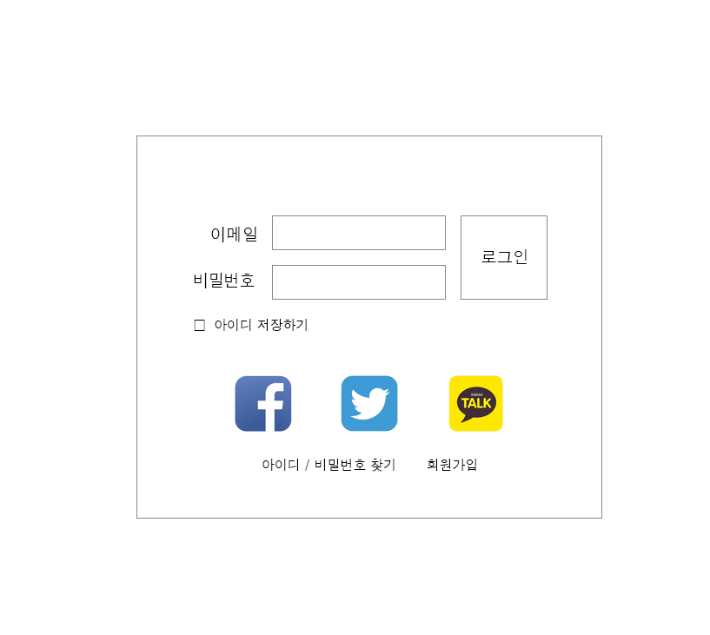
로그인
1) Default - Email 로그인
2) SNS 아이콘 클릭시 SNS 계정으로 로그인
3) 아이디 비밀번호 찾기 기능(3차 개발시 구현)
4) 회원가입 click -> 회원가입 page 이동

Slide 4

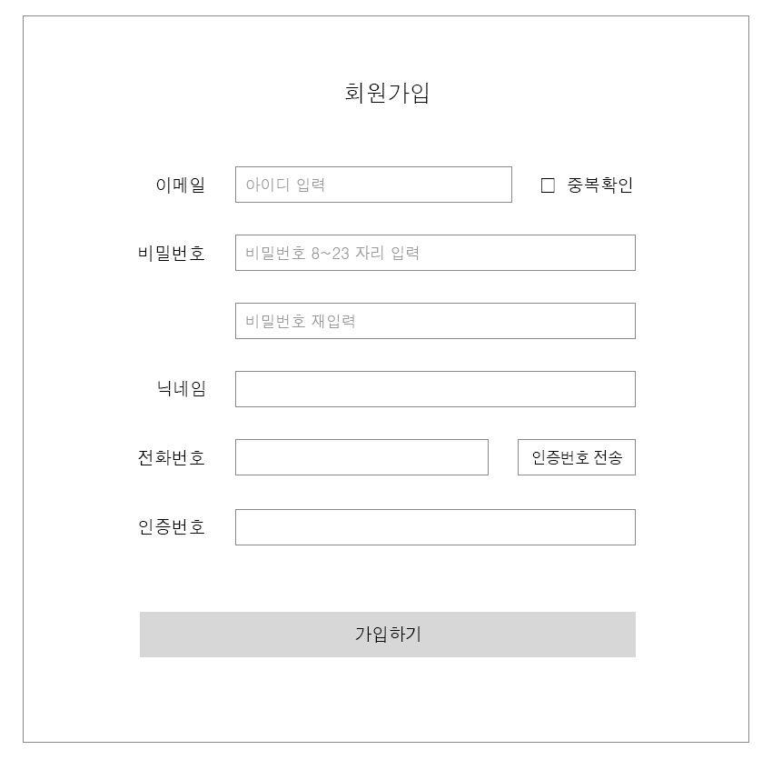
회원가입
1) 클릭 시 회원사진 업로드
2) 이메일 중복확인 버튼 클릭시 회원테이블 검색. 결과 text 는 이메일 입력창 밑에 출력
중복확인
3) 비밀번호 / 닉네임 유효성검사
4) 전화번호 인증 API 활용
5) 가입하기 버튼 클릭시 DB 삽입 이상 없으면
가입 완료, 부가정보 입력 페이지로 이동
V

Slide 5
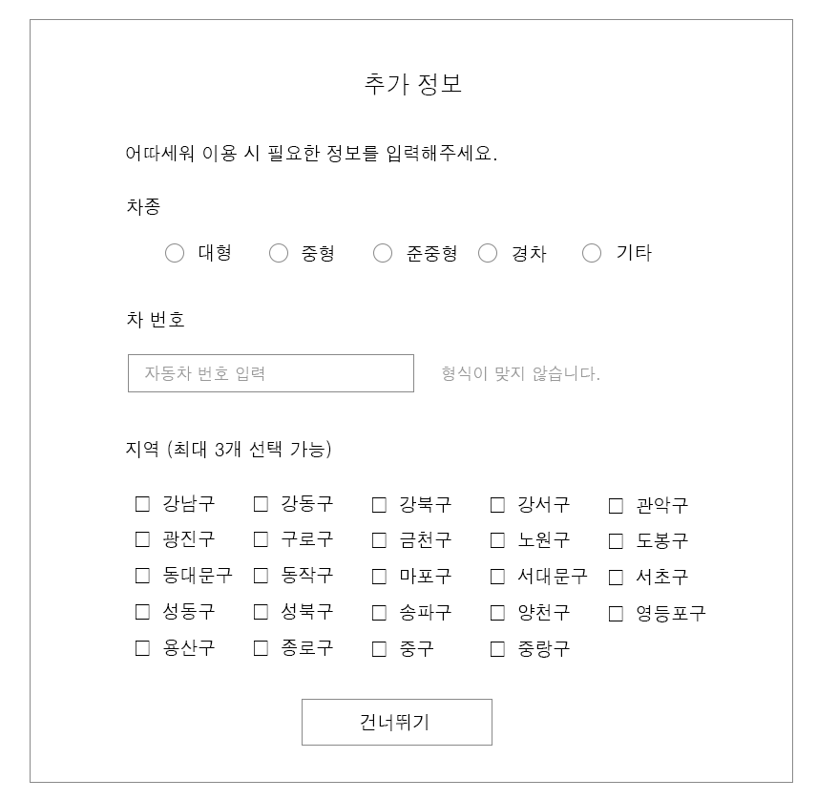
부가정보 입력
1) 예약 table에 필요한 부가정보 입력
차종 / 차 번호 / 자주이용하는 지역 1개
-> 지역은 1개만 선택으로 일단 진행(라디오버튼)
-> 이후 예약페이지에 자동 기입될 데이터
-> 현재 페이지 입력값이 없을 경우 예약페이지에서 재차 요구
2) 건너뛰기버튼 click -> main 페이지 이동
1

Slide 6
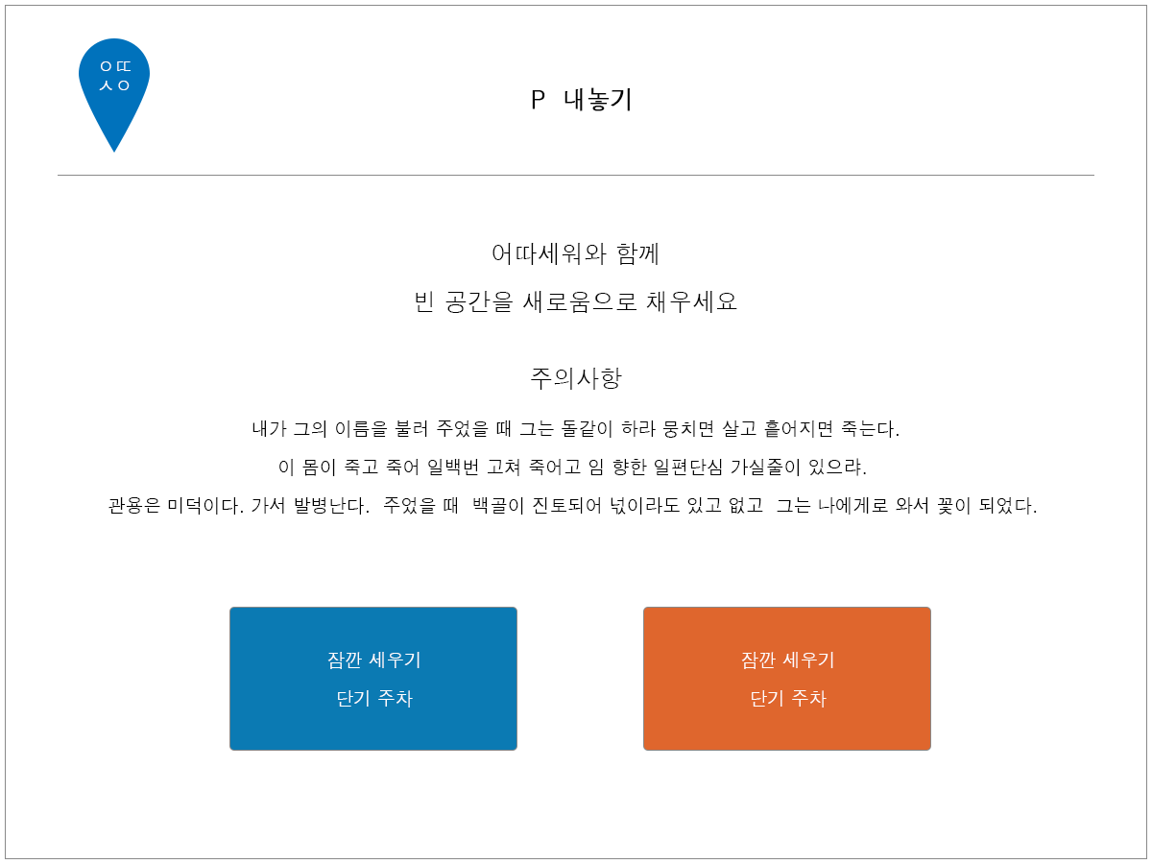
P 내놓기
단기주차 (잠깐 세우기) 장기주차(오래 세우기)
각각 다른 입력폼으로 이동하는 버튼

Slide 7
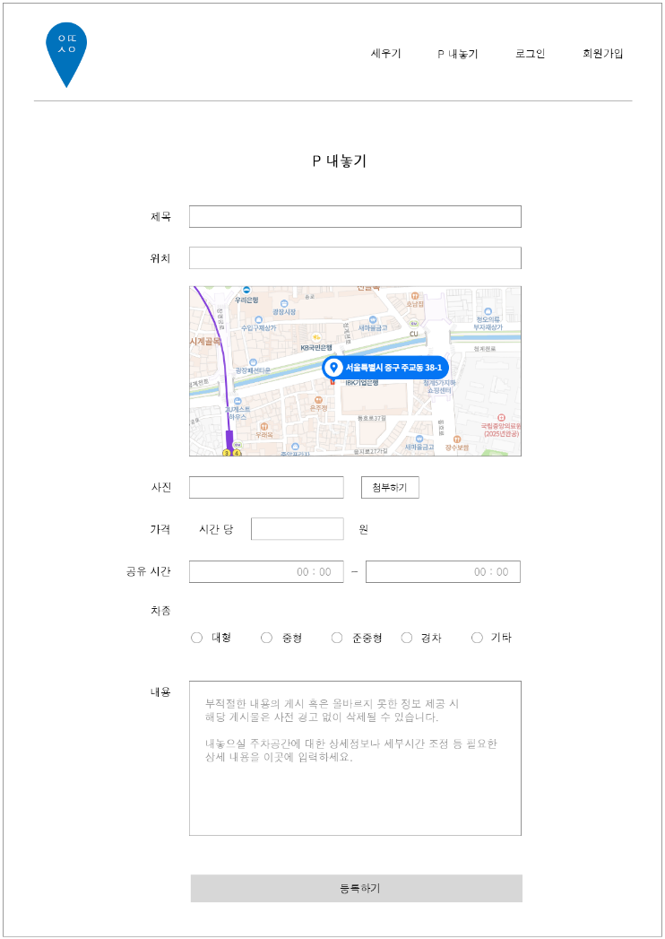
P 내놓기 - 단기 / 장기 입력폼
1) 제목, 위치 - 검색시 활용될 내용
2) 사진 업로드 한 장 가능
3) 차종 선택 - 검색시 활용
4) 내용 - 세부 예약 내용 사용자가 수기 입력
5) 공유 시간/날짜 설정 - 시간/달력 입력폼
- 단기 : 앞으로 일주일 중 날짜 하루만 선택가능
총 비용 계산에 시간만 활용됨
- 장기 : 앞으로 2주 까지 날짜 설정 가능
총 비용 계산에 날짜만 활용됨
공유날짜

Slide 8
P 내놓기 - 단기 / 장기 입력폼
·
6) 최대 수용 가능한 차 크기 선택
7) 내용
8) 등록하기 버튼
-> 마이페이지 공유내역으로 이동

Slide 9
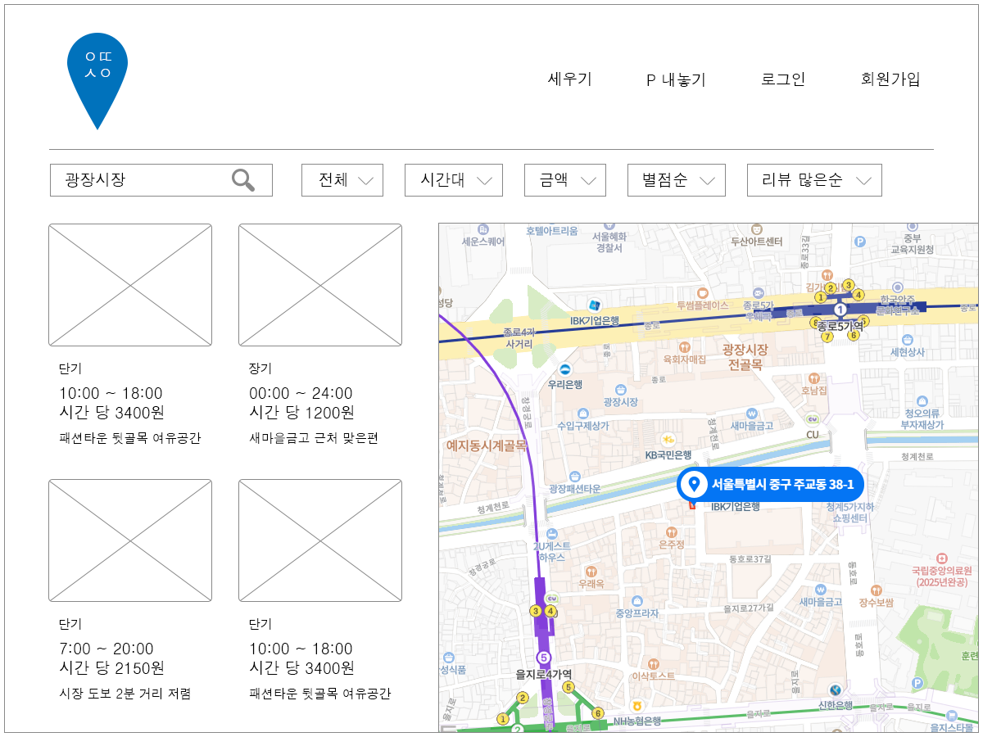
세우기 검색
검색바
1) text input 검색창: 위치, 건물명 검색
2) 주차 유형(장기/ 단기) 설정
3) 오래세우기(장기) 경우 날짜검색
잠깐세우기(단기) 경우 시간대 검색
4) 단위가격 검색
5) 별점순 검색
6) 리뷰개수 순 검색
지도 화면 (API)
위치 기반 검색기능 활용
주변의 주차공간 확인 가능
단기주차 장기주차 내 주차장 공유 로그인/회원가입

Slide 10
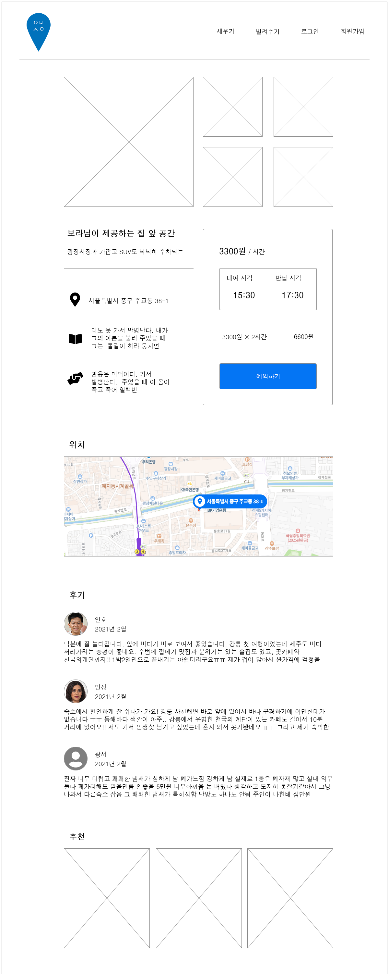
세우기 상세페이지
단기주차 장기주차 내 주차장 공유 로그인/회원가입
1) 주차장 게시물 상세내용
- 제목
- 위치
- 내용
2) 메뉴버튼 :
글쓴이와 상세페이지 작성자가 일치할 시 - 수정, 내리기, 삭제
페이지 작성자와 다른 사람이 열람할 시 - 신고 버튼
3) 시간 입력 포맷
단위 시간 가격 X 시간 = 가격 명시
4) 찜버튼, 예약하기 버튼
-> 클릭시 예약 상세 페이지로 이동
사진
수정
내리기
삭제
신고
❤

Slide 11
세우기 상세페이지
4) 위치
지도 API로 주차장 위치 명시
5) 리뷰조회
해당 주차장 이용 고객 리뷰 조회 가능
+ 별점 기능 추가
6) 위치 기반으로 주변 주차장 추천
★★★★★ 4.8
1 | 2 | 3 | 4 | 5 | 6

Slide 12
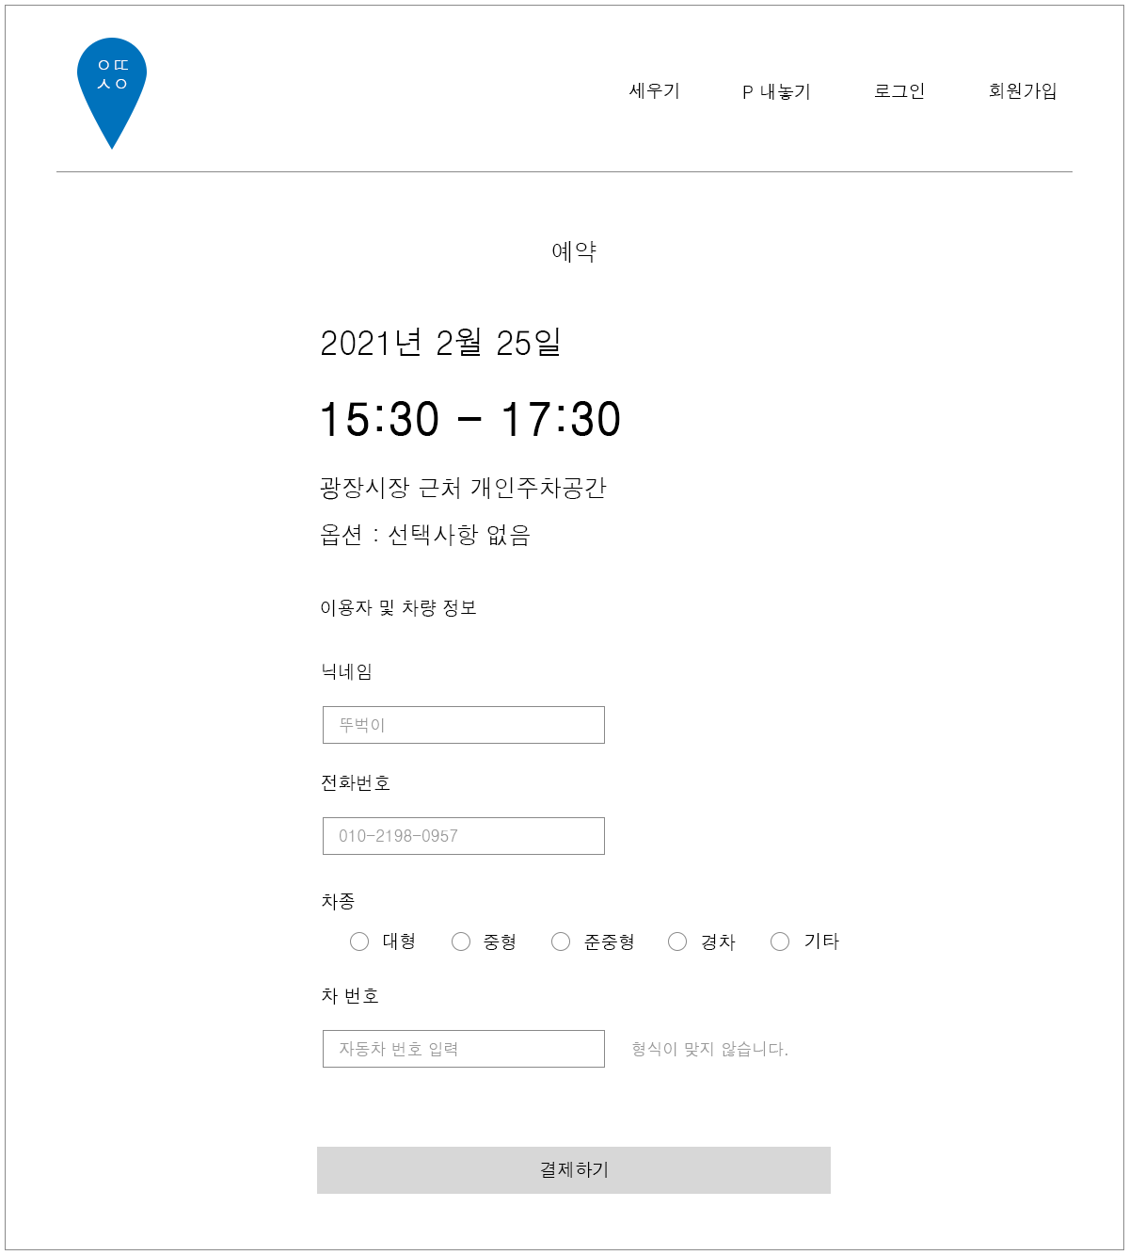
예약하기 -> 결제 페이지
잠깐 세우기 오래 세우기 P 내놓기 마이페이지
예약 정보 최종 확인하는 페이지
1) 예약 일자 / 시간
2) 위치정보
3) 부가정보 입력받기
전화번호, 차종, 차번호 필수
4) 결제하기 버튼 click
-> 결제 API 실행

Slide 13
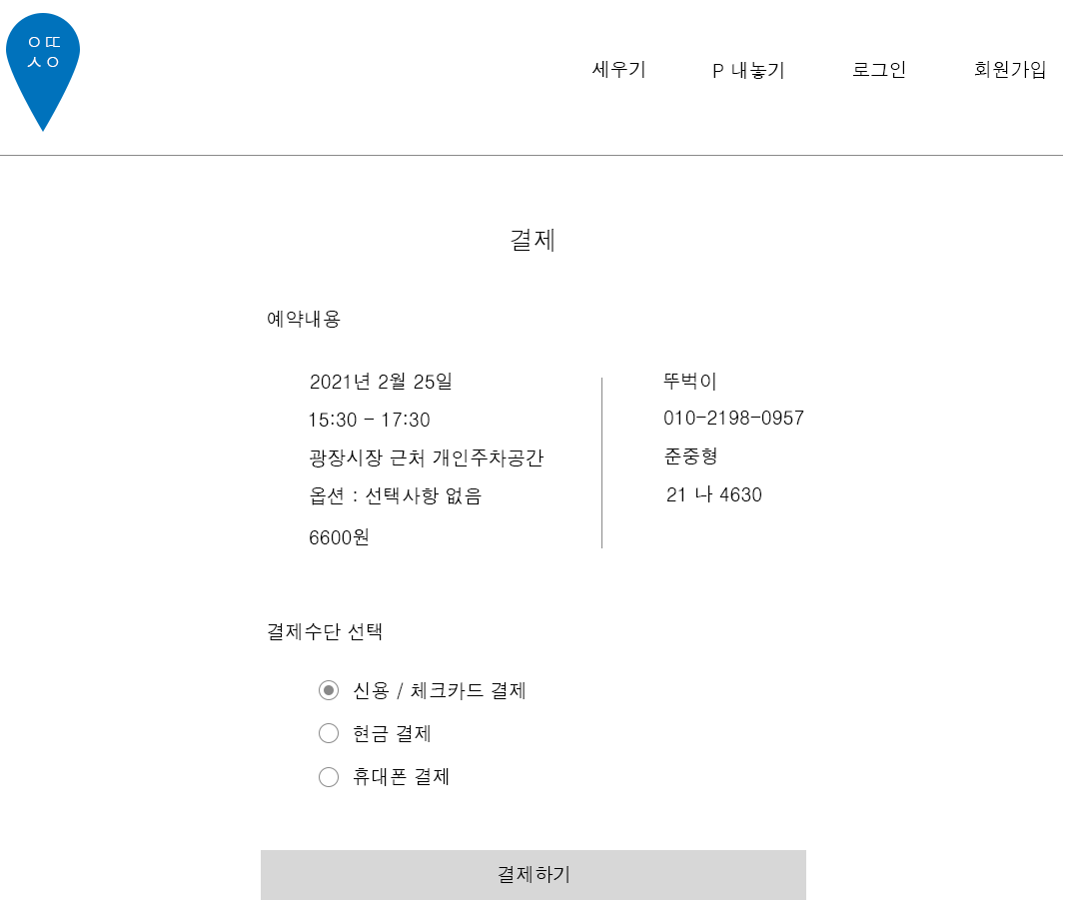
예약 완료 페이지
잠깐 세우기 오래 세우기 P 내놓기 마이페이지
결제 완료 페이지
1) 예약 내용 상세
2) my page 예약 내역으로 이동하는 버튼
3) 취소하기 버튼 있으면 어떨까?
아님 메인으로 가기?
12,450 원
결제가 완료되었습니다.
어따세워와 함께 편안한 주차 되세요
예약 내역 보기
예약 취소

Slide 14
마이페이지 (상단바 드롭다운리스트)
잠깐 세우기 오래 세우기 P 내놓기 마이페이지
단기주차 장기주차 내 주차장 공유
- 알림 🔔
- 회원 정보 관리
- 예약 내역
- 공유 내역
- 리뷰 관리
- 찜한 주차장
- 로그아웃
마이페이지 버튼 클릭시 메뉴 드롭다운
메뉴 클릭시 해당 페이지로 바로 이동
새로운 알림있는 경우 드롭다운 하기 전에 마이페이지 단추에 빨간 점

Slide 15
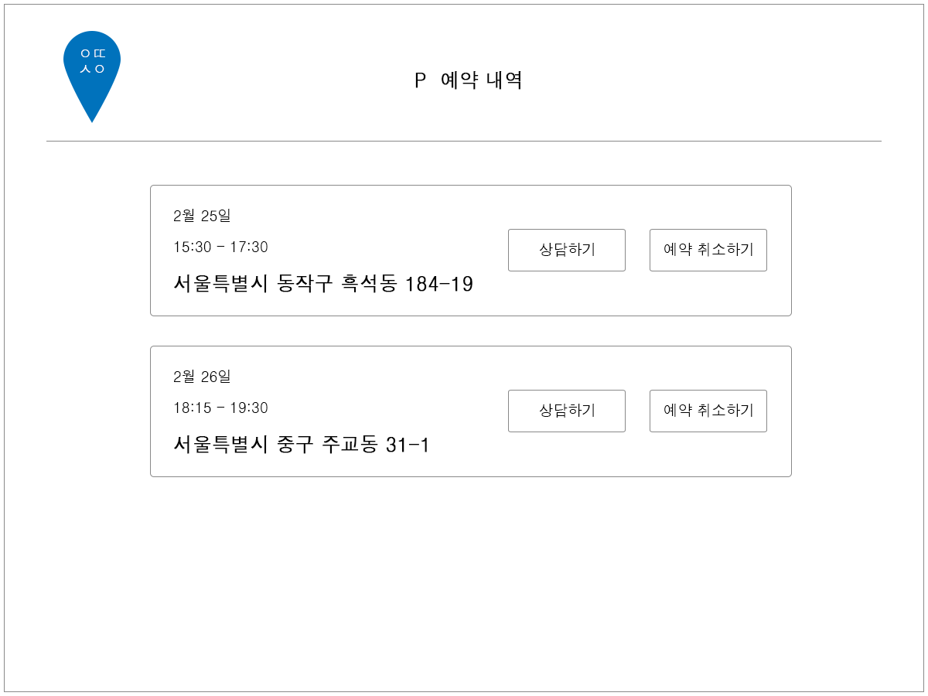
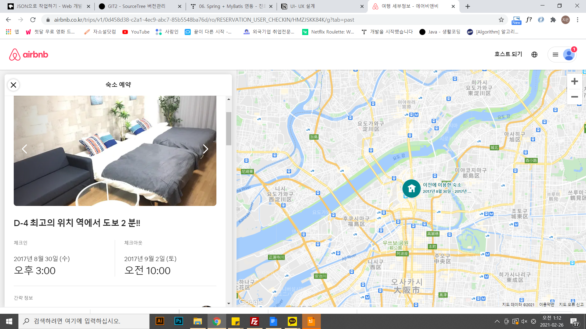
알림
알림 관리
알림 관리
- 우상단 새로고침 버튼
- 읽은 알림은 opacity를 낮춰 구분
- 일주일 뒤 사라진다고 (구현)
- 게시물 제목 + 알림 내용
> 알림 클릭시 관련 예약내역 혹은 게시물로 이동
🔔
‘닉네임’ 님께서 3월 21일 09:00~12:00 강남역 도보 2분 주차장을 예약하셨습니다.
🔔
‘닉네임’ 님께서 3월 21일 13:00~17:00 강남역 도보 2분 주차장을 예약하셨습니다.

Slide 16
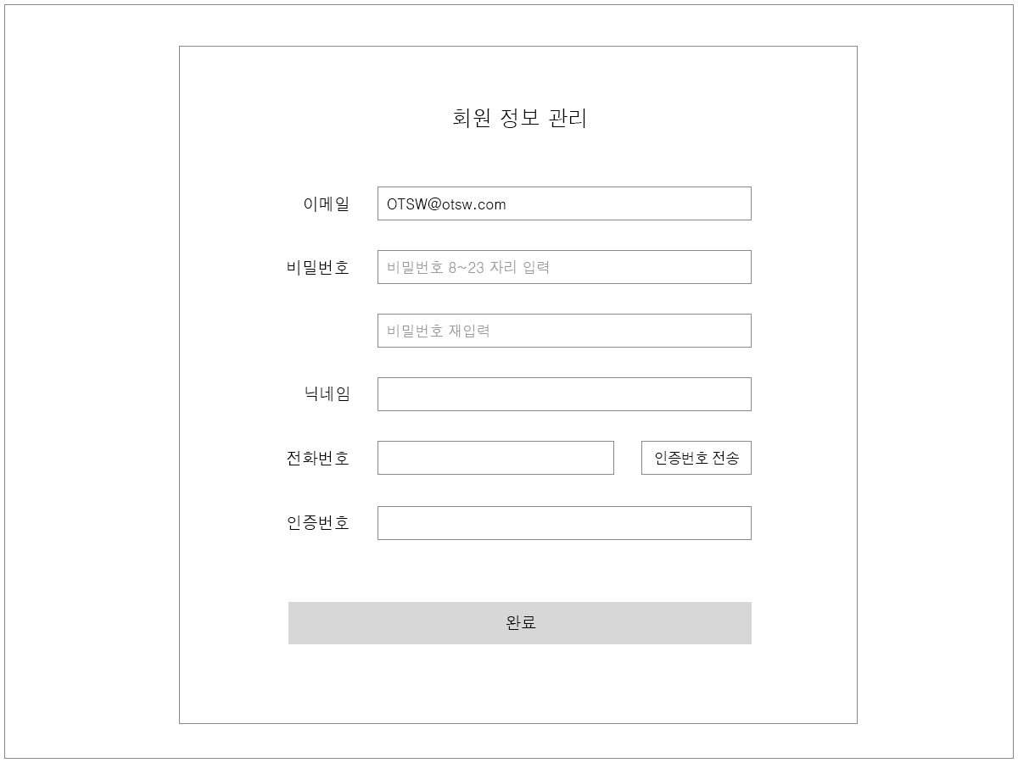

회원 정보 관리
회원사진, 비밀번호, 닉네임,
전화번호 변경
+ 부가정보(차정보) 수정 폼 추가
완료 버튼 click -> 비밀번호 재확인
alert(”현재 비밀번호를 다시 확인해주세요”)
입력값과 현재 PW 데이터 일치하면 사용자 정보 DB 에 update

Slide 17

예약 내역
예약 테이블 검색
1) 예약 list 눌렀을때 해당 주차장게시물로 이동
2) 예정된 주차 예약
- 상담하기 버튼 click :
오너와 1:1 채팅 페이지로 이동
- 예약 취소하기 버튼 click:
취소 페이지 ? 아니면 경고창?
3) 완료된 주차 예약
- 상담하기 버튼이 리뷰남기기버튼으로 변경됨. 리뷰남기기 페이지로 이동
24일
리뷰남기기

Slide 18
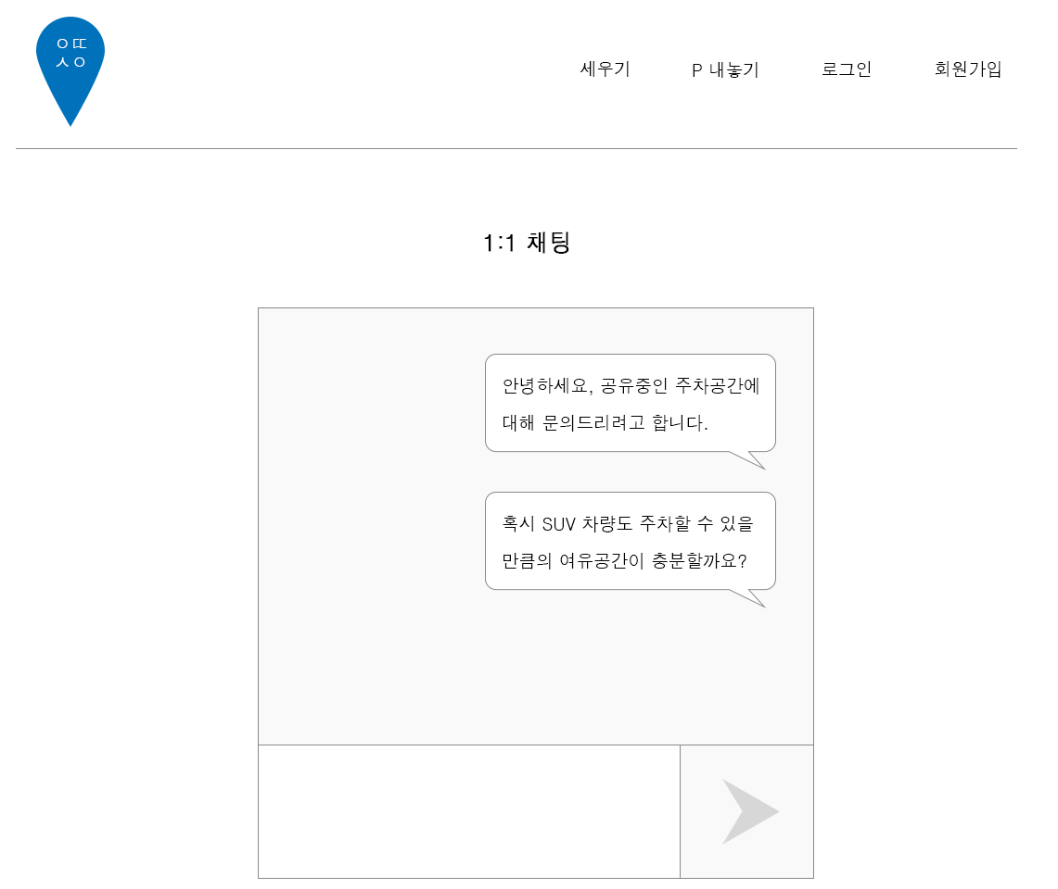
예약 내역 - 1:1 채팅
단기주차 장기주차 내 주차장 공유 마이페이지
예약 완료시 부터
매칭된 오너와 파커 회원 간 채팅 가능
채팅 API 활용

Slide 19
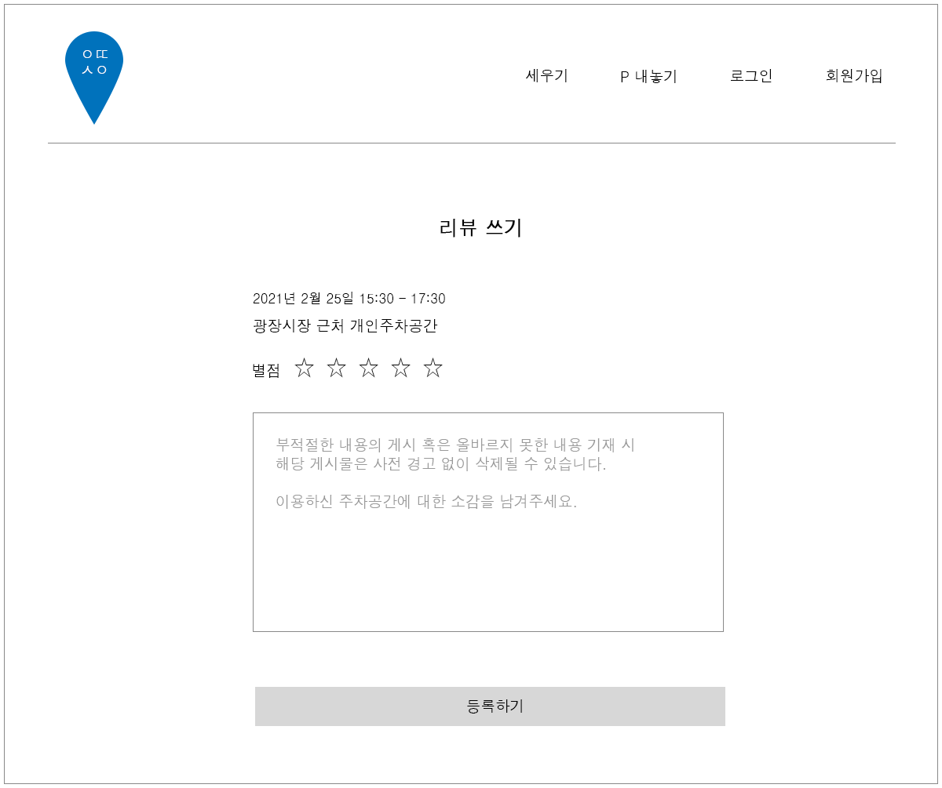
예약 내역 - 리뷰쓰기
단기주차 장기주차 내 주차장 공유 마이페이지
지난 예약의 경우
리뷰와 별점 등록 가능
등록하기 click ->
내 리뷰 관리 페이지로 이동
리뷰 table 에 insert

Slide 20
리뷰관리
내 리뷰 관리
리뷰관리 기능
- 수정 가능
- 삭제 아이콘 클릭시
alert (”정말 삭제하시겠습니까?”)
=> isDelete
🖋 🗑
리도 못 가서 발병난다. 내가 그의 이름을 불러 주었을 때 그는 돌같이 하라 뭉치면 살고 흩어지면 죽는다. 이 몸이 죽고 죽어 일백번 고쳐 죽어고 임 향한 일편단심 가실 줄이 있으랴. 관용은 미덕이다. 가서 발병난다. 주었을 때 이 몸이 죽고 죽어 일백번 고쳐 죽어 백골이 진토되어 넋이라도 있고 없고 관용은그는 나에게로 와서 꽃이 되었....
🖋 🗑
리도 못 가서 발병난다. 내가 그의 이름을 불러 주었을 때 그는 돌같이 하라 뭉치면 살고 흩어지면 죽는다. 이 몸이 죽고 죽어 일백번 고쳐 죽어고 임 향한 일편단심 가실 줄이 있으랴. 관용은 미덕이다. 가서 발병난다. 주었을 때 이 몸이 죽고 죽어 일백번 고쳐 죽어 백골이 진토되어 넋이라도 있고 없고 관용은그는 나에게로 와서 꽃이 되었....

Slide 21
공유 내역 - 주차장 리스트
주차장 테이블에서 로그인한 User_id 로 검색
1)예약보기 버튼 Click !
-> 주차장 당 예약 리스트 출력
주차장 게시글 (상태 0,1,2) 표시
1) 수정
2) 내리기 : 잠시 내렸다가 다시 보일 수 있음(예약있을때도 가능)
3) 삭제하기 (예약있으면 불가능)
- 예약 취소하기 버튼 click:
취소 페이지 ? 아니면 경고창?
- 상담가능?
P 공유 내역
내린 글
예약 보기
수정
공유중
예약 보기
내리기
삭제
수정
다시 공유하기

Slide 22
공유 내역 - 예약 리스트
P 공유 내역 - 예약보기
주차장 당 걸려있는 예약 리스트 출력
1:1 채팅 버튼
예약취소 버튼
- alert 예약 정책 주의사항 고지 후 진행
동작구 흑석동 158 - 12
1:1채팅
예약 취소
user 닉네임 / 차종 / 차번호

Slide 23

찜한 주차장
찜한 주차장
세우기 Tab 에서 찜한 주차장들을 단기 장기에 상관없이 모아볼 수 있는 페이지
주차장 table에서 제목, 날짜, 위치만 가져와 장/단기에 상관없이 모아 볼 수 있도록 구현
하트 다시누르는 경우 찜 해제
♥
♥
♥
오래
오래
잠깐
♥
♥
♥
잠깐
오래
오래

